Slide 1

Maskinoversettelse
Mål: Automatisk oversette tekst eller tale fra et kildespråk til et målspråk

Slide 2

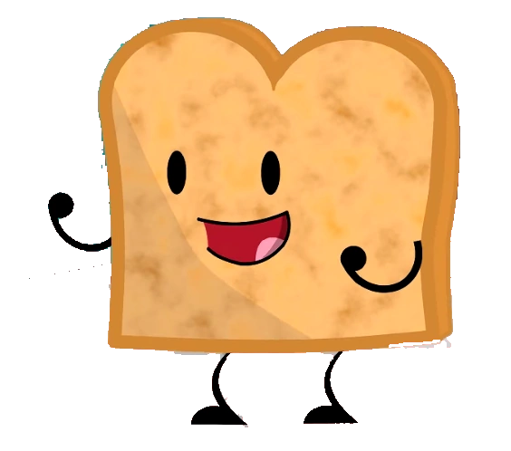
Utfordringer
Strukturelle forskjeller
morfologi (f.eks. ulike sammensetninger av ord)
syntaks (ordstilling)
Leksikalske forskjeller
«toast» → «å skåle» eller «å riste brød»?
Idiomatiske uttrykk
«å gå rundt grøten», «ugler i mosen»
Flertydighet
Krever bakgrunnskunnskap (mennesker)
«They made a toast with their glasses»
Man kan ikke putte glass i brødristeren (og heller ikke skåle med briller?)
?

Slide 3
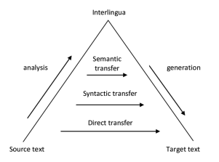
Vauquois-trekanten
Semantisk overføring: overføring av semantiske strukturer
Syntaktisk overføring: Tar noe hensyn til syntaks
Direkte overføring: enkleste form, oversetter ord for ord direkte
Interlingua: radikal form for oversettelse, språkuavhengig representasjon av kildeteksten som konverteres til målspråket
Notes:
Trekanten viser grad av analyse og generering for hvert nivå. Mindre behov for analyse nederst, mest øverst. Direkte enklest- regelbaserte metoder. Syntaktisk overføring for like språk, semantisk for ulike ( i tillegg til syntaktiske).

Slide 4
Ulike tilnærminger
REGELBASERTE SYSTEMER
Basert på tospråklige ordbøker og grammatiske regler
Enkel å forklare og trenger ikke treningsdata
Veldig tid- og ressurskrevende
STATISTISKE METODER
Beregner den mest sannsynlige oversettelsen, f.eks. med et parallellkorpus (tekster som er tilgjengelige på flere språk)
Bedre enn regelbaserte, men er avhengig av mye pre- og postprossesering
NEVRALE MODELLER
«state of the art», sequence-to-sequence-modeller
Encoding: Vektorrepresentasjon av inputsetningene
Decoding: nettverket genererer outputsetningen basert på inputvektoren og det som er generert så langt
Krever mye treningsdata og er vanskelig å forklare
Notes:
Regelbasert: krevende fordi må sjekke oversettelse/regel for et hvert ord

Slide 5
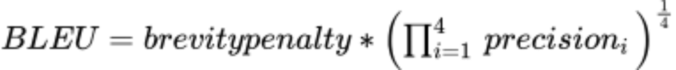
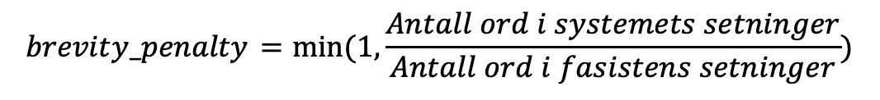
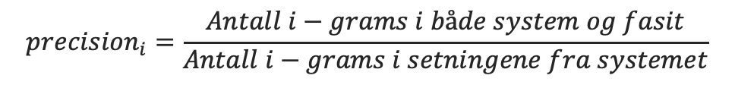
Evaluering: bleu-score
Hvordan beregner vi kvaliteten på en oversettelse?
Vi kan ikke bare telle antall korrekte oversatte ord. Vi må ta hensyn til ordstillingen!
BLEU
Sammenligner overlapp av n-gram mellom fasiten og systemets oversettelse
For hver setning ekstraherer vi n-gram (n er fra 1 og 4) fra systemet og fasiten, og beregner precision for hvert n-gram
Brevity penalty brukes til å «straffe» modeller som produserer for korte oversettelser
Kan beregnes automatisk, men ignorerer semantikken
$${precision}_{i}=\frac{Antall i−grams i både system og fasit}{Antall i−grams i setningene fra systemet}$$
$$brevit{y_penalty}_{ }=min⁡(1, \frac{Antall ord i systemets setninger}{Antall ord i fasistens setninger})$$

